Slide 1

09 - Image Enhancement
(Bagian 2)
IF4073 Pemrosesan Citra Digital
Oleh: Dr. Rinaldi
Program Studi Teknik Informatika
Sekolah Teknik Elektro dan Informatika
Institut Teknologi Bandung
2025

Slide 2
Histogram Enhancement
Histogram memberikan informasi tentang kualitas citra.
Citra gelap, citra terang, dan citra yang memiliki kontras rendah memiliki histogram yang tidak merata penyebarannya.

Slide 3
Agar dapat memiliki histogram citra sesuai dengan keinginan kita, maka penyebaran nilai-nilai intensitas pada citra harus diubah.
Dua metode pengubahan citra berdasarkan histogram:
Perataan histogram (histogram equalization)
Nilai-nilai intensitas di dalam citra diubah sehingga penyebarannya
seragam (uniform).
2. Spesifikasi histogram (histogram specification)
Nilai-nilai intensitas di dalam citra diubah agar diperoleh histogram dengan bentuk yang dispesifikasikan oleh pengguna.

Slide 4
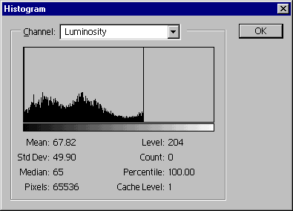
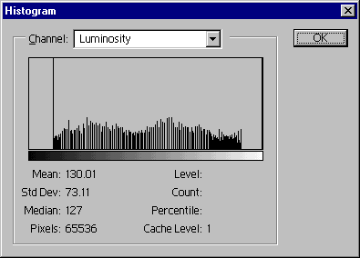
1. Perataan Histogram
Histogram equalization
Tujuan: untuk memperoleh penyebaran histogram yang merata, sedemikian sehingga setiap derajat keabuan memiliki jumlah pixel yang relatif sama.
Memperlebar rentang nilai keabauan, sehingga dapat meningkatkan kekontrasan citra.
Termasuk operasi dalam aras global

Slide 5
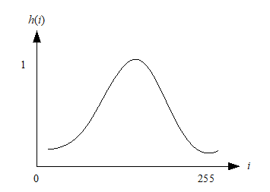

$$h_{k}=\frac{n_{k}}{n}$$
Ingat kembali histogram ternormalisasi menyatakan peluang pixel dengan derajat keabuan tertentu:
n_{k} = jumlah pixel dengan nilai keabuan r_{k}
n = jumlah seluruh pixel di dalam citra
Misalkan nilai keabuan r juga dinormalkan terhadap nilai keabuan maksimum:
, 0 ≤ k ≤ L – 1

Slide 6
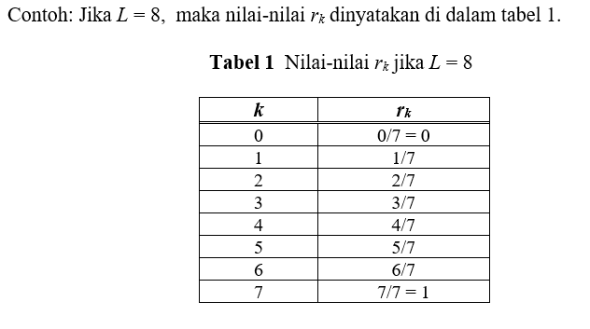

Slide 7
Perataan histogram bertujuan untuk membuat penyebaran nilai-nilai pixel terdistribusi secara uniform

Slide 8
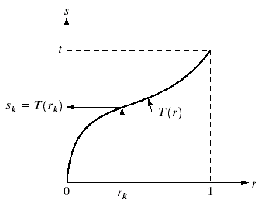
Perataan histogram artinya mengubah derajat keabuan r dengan derajat keabuan yang baru, s, dengan fungsi transformasi T:
s = T(r).
  Sifat:
  T(r) adalah fungsi bernilai tunggal (single-value) yang naik monoton di dalam selang 0≤ r≤ 1;
  (2) 0 ≤ T ( r ) ≤ 1 untuk 0≤ r ≤ 1
  (3) r = T⁻¹(s) untuk 0 ≤ s ≤ 1

Slide 9
Untuk fungsi histogram yang menerus:
Dalam bentuk diskrit:
, 0 ≤ r ≤ 1
0 ≤ r_{k} ≤ 1, k = 0, 1, 2, …, L – 1

Slide 10
Contoh:
No. of pixels
6
2 | 3 | 3 | 2
4 | 2 | 4 | 3
3 | 2 | 3 | 5
2 | 4 | 2 | 4
5
4
3
2
1
Gray level
4x4 image
0
1
2
3
4
5
6
7
8
9
Gray scale = [0,9]
histogram
Sumber: Ali Javed, Digital Image Processing, Chapter # 3, Image Enhancement in Spatial Domain

Slide 11


Sumber: Ali Javed, Digital Image Processing, Chapter # 3, Image Enhancement in Spatial Domain
Gray Level (j) | 0 | 1 | 2 | 3 | 4 | 5 | 6 | 7 | 8 | 9
No. of pixels | 0 | 0 | 6 | 5 | 4 | 1 | 0 | 0 | 0 | 0
 | 0 | 0 | 6/16 | 5/16 | 4/16 | 1/16 | 0 | 0 | 0 | 0
 | 0 | 0 | 6 / 16 | 11/16 | 15/16 | 16/16 | 16/16 | 16/16 | 16/16 | 16/16
s x 9 | 0 | 0 | 3.3 ≈3 | 6.1 ≈6 | 8.4 ≈8 | 9 | 9 | 9 | 9 | 9
$$s=\sum_{j=0}^{k}{\frac{n_{j}}{n}}$$
2 | 3 | 3 | 2
4 | 2 | 4 | 3
3 | 2 | 3 | 5
2 | 4 | 2 | 4
3 | 6 | 6 | 3
8 | 3 | 8 | 6
6 | 3 | 6 | 9
3 | 8 | 3 | 8

Slide 12
Histogram hasil perataan:
No. of pixels
6
3 | 6 | 6 | 3
8 | 3 | 8 | 6
6 | 3 | 6 | 9
3 | 8 | 3 | 8
5
4
3
2
1
Output image
0
1
2
3
4
5
6
7
8
9
Gray level
Gray scale = [0,9]
Sumber: Ali Javed, Digital Image Processing, Chapter # 3, Image Enhancement in Spatial Domain

Slide 13
void PerataanHistogram(citra Image, int N, int M)
/* Mengubah citra Image yang berukuran N × M dengan melakukan perataan histogram (histogram equalization).
*/
{
int i, j;
float sum, float Hist[256];
int HistEq[256]; /* histogram hasil perataan */
histogram(Image,N,M,Hist); /* hitung histogram citra */
for(i=0;i<256;i++)
{
sum=0.0;
for (j=0;j<=i;j++)
sum=sum+Hist[j];
HistEq[i]=floor(255*sum);
}
/* update citra sesuai histogram hasil perataan */
for(i=0;i<=N-1;i++)
for(j=0;j<=M-1;j++)
Image[i][j]=HistEq[Image[i][j]];
}

Slide 14
>> imread('zelda.bmp');
>> imshow(I);
>> figure; imhist(I)
>> J = histeq(I);
>> figure; imshow(J);
>> figure; imhist(J);

Slide 15
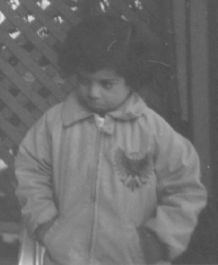
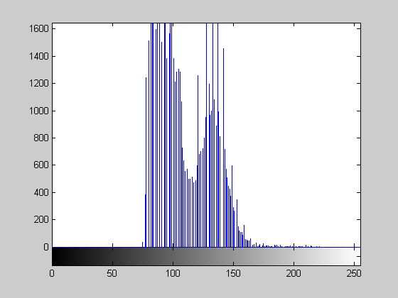
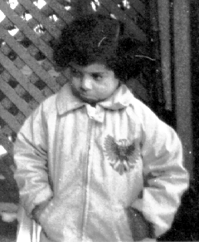
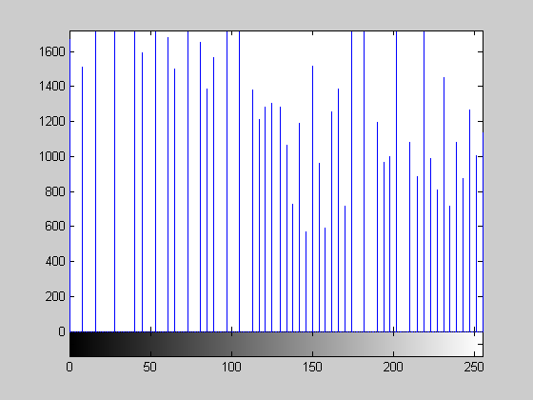
Sebelum
Sesudah

Slide 16

Sebelum
Sesudah

Slide 17
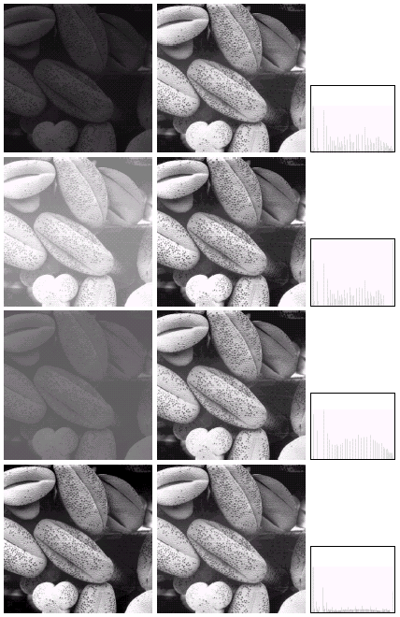
Sebelum
Sesudah

Slide 18
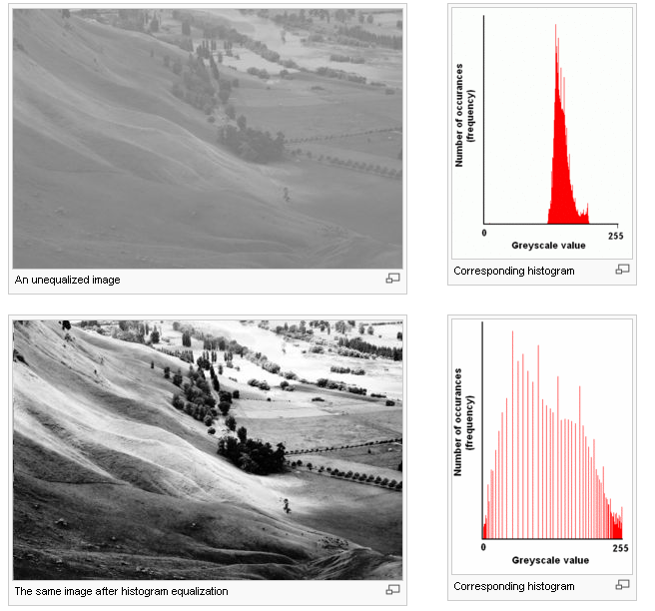
Sebelum
Sesudah
Sumber: Ali Javed, Digital Image Processing, Chapter # 3, Image Enhancement in Spatial Domain

Slide 19
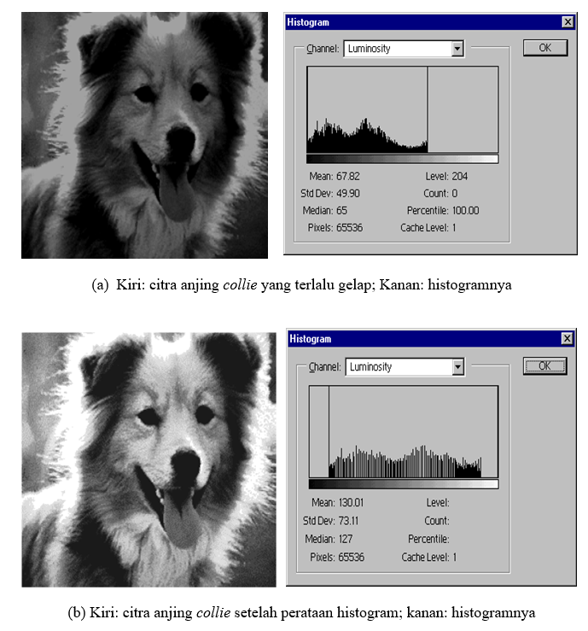
Sebelum
Sesudah

Slide 20
Histogram setelah perataan:
Sumber gambar: Ehsan Khoramshahi,
Image enhancement in spatial domain

Slide 21
Contoh: Misalkan terdapat citra yang berukuran 64 × 64 dengan jumlah derajat keabuan (L) = 8 dan jumlah seluruh pixel (n) = 64 × 64 = 4096.

Slide 22
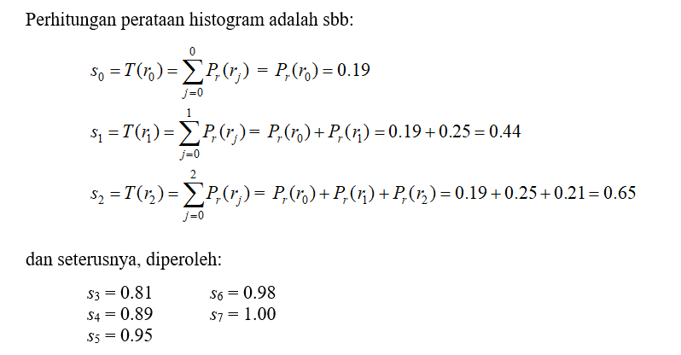
s₀ = 0.19 x 7 = 1.33 ≈ 1
s₁ = 0.44 x 7 = 3.08 ≈ 3
s₂ = 0.65 x 7 = 4.55 ≈ 5
s₃ = 0.81 x 7 = 5.67 ≈ 6
s₄ = 0.89 x 7 = 6.23 ≈ 6
s₅ = 0.95 x 7 = 6.65 ≈ 7
s₆ = 0.98 x 7 = 6.86 ≈ 7
s₇ = 1.00 x 7 = 7.0 = 7

Slide 23
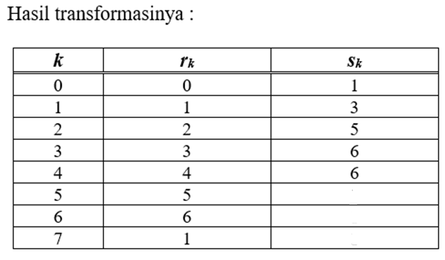
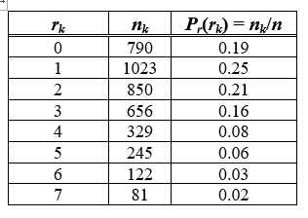
Tabel awal:
7
7
7
r₀ = 0 dipetakan ke s₀ = 1, maka terdapat 790 pixel yang memiliki nilai keabuan 1.
r₁ = 1 dipetakan ke s₁ = 3, maka s₁ = 3 memiliki 1023 pixel,
r₂ = 2 dipetakan ke s₂ = 5, maka s₂ =5 memiliki 850 pixel.
r₃ dan r₄ dipetakan ke nilai yang sama, s₃ = 6, maka jumlah pixel bernilai 6 = 656 + 329 = 985.
r₅ , r₆ dan r₄ dipetakan ke nilai yang sama, s₄ = s₄ = s₄ = 7, maka jumlah pixel bernilai 7 = 245 + 122 + 81 = 448.

Slide 24
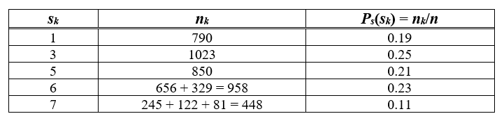
Histogram hasil perataan:

Slide 25
Meskipun perataan histogram bertujuan menyebarkan secara merata nilai-nilai derajat keabuan, tetapi seringkali histogram hasil perataan tidak benar-benar tersebar secara merata (misalnya pada contoh di atas). Alasannya adalah :
Derajat keabuan terbatas jumlahnya. Nilai intensitas baru hasil perataan merupakan pembulatan ke derajat keabuan terdekat.
Jumlah pixel yang digunakan sangat terbatas.
Agar hasil perataan benar-benar seragam sebarannya, maka citra yang diolah haruslah dalam bentuk malar (continue), yang dalam praktek ini jelas tidak mungkin.

Slide 26
Apakah metode perataan histogram selalu memberikan hasil yang bagus?
Jawabannya: TIDAK
Contohnya pada citra foto permukaan bulan berikut:

Slide 27
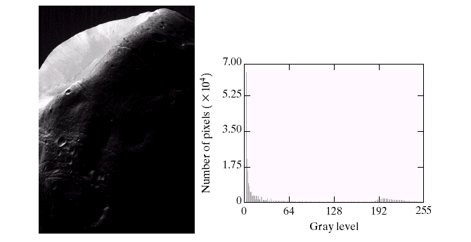
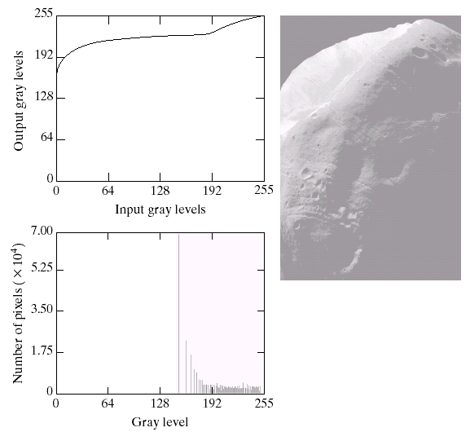
Perataan histogram memberikan efek terlalu terang pada citra hasil
(Citra permukaan bulan)
Untuk mengatasi masalah di atas, kita menggunakan metode spesifikasi histogram

Slide 28
2. Spesifikasi Histogram
Perataan histogram memetakan histogram citra semula menjadi histogram yang seragam.
Bila histogram yang diinginkan tidak seragam, maka cara ini tidak dapat digunakan.
Metode spesifikasi histogram (histogram specification) atau pencocokan histogram (histogram matching) memberikan cara menghasilkan histogram yang ditentukan oleh pengguna.

Slide 29
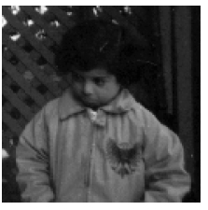
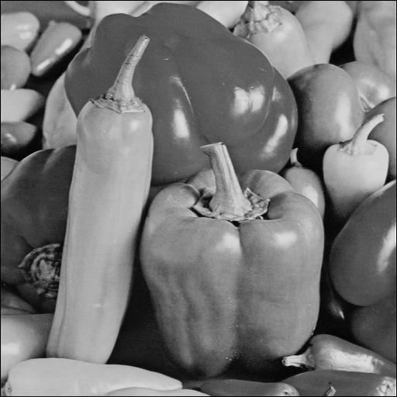
Misalkan citra masukan adalah sbb:
Diinginkan citra luarannya memiliki histogram seperti ini:
Diambil dari citra ini:

Slide 30
Cara pembentukan histogram citra luaran pada metode spesifikasi histogram memanfaatkan sifat pada perataan histogram.
Ingatlah bahwa bila fungsi transformasi pada perataan histogram menghasilkan histogram semula menjadi histogram yang seragam, maka fungsi balikannya (inverse) memetakan histogram yang seragam menjadi histogram semula.
Sifat ini dapat dimanfaatkan untuk mengubah histogram citra menjadi histogram lain yang tidak seragam.

Slide 31
Misalkan P_{r}(r) dan P_{z}(z) masing-masing adalah histogram citra semula dan histogram yang diinginkan.
Fungsi transformasi T mula-mula memetakan intensitas citra masukan menjadi histogram yang seragam dengan metode perataan histogram,
Jika histogram yang diinginkan sudah dispesifikasikan, kita dapat melakukan perataan histogram pula dengan fungsi transformasi G:

Slide 32
Balikan (invers) dari fungsi G,
akan menghasilkan histogram yang dispesifikasikan Kembali.
Dengan mengganti v dengan s pada persamaan yang terakhir,
maka kita dapat memperoleh nilai intensitas yang diinginkan.
Hasil yang diperoleh merupakan hampiran karena kita mencoba menemukan nilai s yang transformasinya mendekati nilai z.

Slide 33
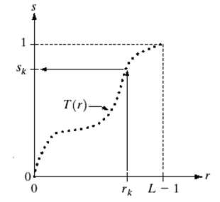
Algoritma spesifikasi histogram adalah sebagai berikut:
Misalkan P_{r}(r) adalah histogram citra semula. Lakukan perataan histogram terhadap citra input dengan fungsi transformasi T,
Dalam bentuk diskrit, nilai-nilai s diperoleh dengan persamaan berikut:

Slide 34
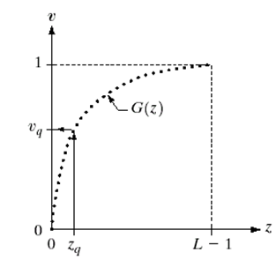
Spesifikasikan histogram yang diinginkan, misalkan P_{z}(z) adalah histogram yang diinginkan. Lakukan perataan histogram dengan fungsi transformasi G,
Dalam bentuk diskrit, nilai-nilai v diperoleh dengan persamaan berikut:

Slide 35
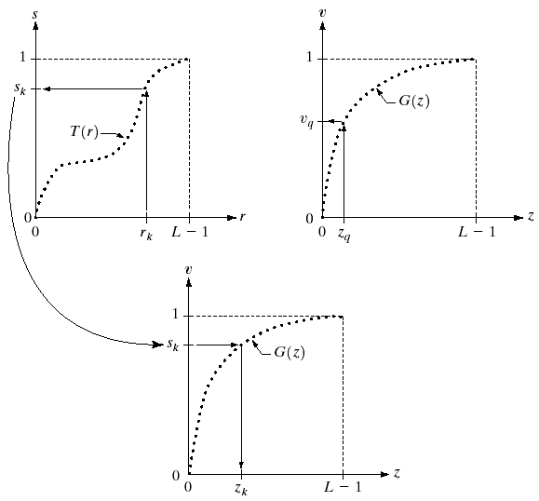
3. Terapkan fungsi transformasi balikan, z = G⁻¹(s) terhadap histogram hasil langkah 1. Caranya adalah dengan mencari nilai-nilai s yang memberi nilai z terdekat.

Slide 36
Dengan kata lain, histogram nilai-nilai intensitas pada citra semula dipetakan menjadi intensitas z pada citra yang diinginkan dengan fungsi
z = G⁻¹[T(r)]
Ketiga langkah di dalam algoritma spesifikasi histogram di atas digambarkan dalam bagan pada gambar berikut:

Slide 37
Contoh: Tinjau kembali citra yang berukuran 64 × 64 dengan jumlah derajat keabuan (L) = 8 dan jumlah seluruh pixel (n) = 64 × 64 = 4096.

Slide 38
Histogram yang diinginkan:

Slide 39
Step 1: Lakukan perataan histogram terhadap citra semula

Slide 40
Step 2: Lakukan perataan terhadap histogram yang diinginkan, P_{z}(z)
Hasilnya adalah sbb:
v₀ = G(z₀) = 0.00 x 7 = 0
v₁ = G(z₁) = 0.00 x 7 = 0
v₂ = G(z₂) = 0.00 x 7 = 0
v₃ = G(z₃) = 0.15 x 7 = 1.05
v₄ = G(z₄) = 0.35 x 7 = 2.45
v₅ = G(z₅) = 0.65 x 7 = 4.55
v₆ = G(z₆) = 0.85 x 7 = 5.95
v₇ = G(z₇) = 1.00 x 7 = 7

Slide 41
Step 3: Gunakan transformasi z = G⁻¹(s) untuk memperoleh nilai z dari nilai s hasil perataan histogram.
s₀ = 1 paling dekat dengan 1.05 = G(z₃), jadi G⁻¹(1) = z₃ = 3
s₁ = 3 paling dekat dengan 2.45 = G(z₄), jadi G⁻¹(3) = z₄ = 4
s₂ = 5 paling dekat dengan 4.55 = G(z₅), jadi G⁻¹(5) = z₅ =5
s₃ = s₄ = 6 paling dekat dengan 5.95 = G(z₆), jadi G⁻¹(6) = z₆ =6
s₅ = s₆ = s₇ = 7 paling dekat dengan 7.00 = G(z₇), jadi G⁻¹(7) = z₇ = 7

Slide 42
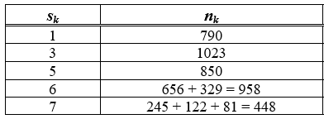
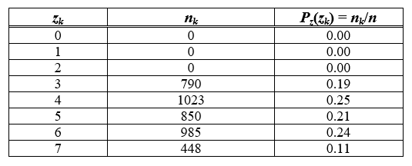
Hasil pemetaan:
Jumlah pixel:
Histogram:
Jumlah pixel:

Slide 43
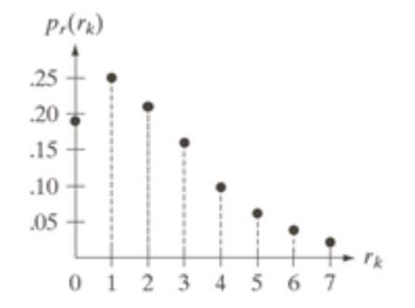
Perbandingan:
Histogram citra semula
Histogram citra yang
diinginkan
Histogram citra hasil

Slide 44
void SpesifikasiHistogram(citra Image, int N, int M, float Spec[256])
/* Mengubah citra Image yang berukuran N × M berdasarkan histogram yang dispesifikasikan oleh pengguna (Spec). */
{
float sum, Hist[256];
int i, j, minj, minval, HistEq[256], SpecEq[256], InvHist[256];
/* lakukan perataan histogram terhadap citra semula */
histogram(Image,N,M,Hist); /* hitung histogram citra */
for(i=0;i<256;i++)
{
sum=0.0;
for (j=0;j<=i;j++)
sum=sum+Hist[j];
HistEq[i]=floor(255*sum);
}
/* lakukan perataan histogram terhadap citra Spec */
for(i=0;i<=255;i++)
{
sum=0.0;
for (j=0;j<=i;j++)
sum=sum+Spec[j];
SpecEq[i]=floor(255*sum);
}

Slide 45
/* lakukan transformasi balikan */
for(i=0;i<=N-1;i++)
{
minval=abs(HistEq[i] – SpecEq[0]);
minj=0;
for(j=0;j<=255;j++)
if (abs(HistEq[i] – SpecEq[j]) < minval)
{
minval = abs(HistEq[i] – SpecEq[j]);
minj=j;
}
InvHist[i]=minj;
}
/* update citra setelah pembentukan histogram */
for(i=0;i<=N-1;i++)
for(j=0;j<=M-1;j++)
Image[i][j]]=InvHist[Image[i][j]];
}

Slide 46
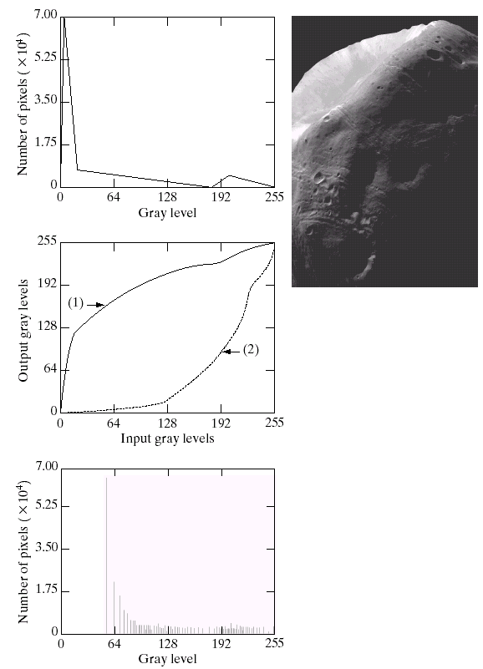

Slide 47
Perbaikan lokal dengan perataan histogram
Perataan histogram tidak hanya dilakukan untuk keseluruhan pixel di dalam citra, tetapi juga hanya untuk area tertentu (ROI atau region of interest) di dalam citra.
Ini artinya kita melakukan perbaikan secara lokal dengan metode perataan histogram.

Slide 49
Perbaikan citra dengan operasi aritmetika/logika
Dilakukan pixel per pixel antara dua atau lebih citra
Operasi logika:
AND
OR
NOT
Operasi aritmetika
Pengurangan
Penjumlahan (rata-rata)
Perkalian
Pembagian
d(x,y) = f(x,y) – g(x,y)
s(x,y) = f(x,y) + g(x,y)
p(x,y) = f(x,y) × g(x,y)
v(x,y) = f(x,y) ÷ g(x,y)

Slide 50
1. Operasi AND dan OR

Slide 51
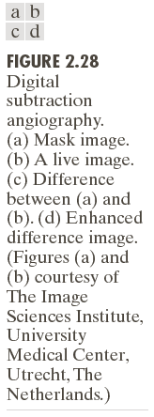
2. Operasi pengurangan
g(x,y) = f(x,y) - h(x,y)
Mask h(x,y): an X-ray image of a region of a patient’s body
Live images f(x,y): X-ray images captured at TV rates after injection of the contrast medium
Sumber: Dr. Sanjeev Kumar, Mathematical Imaging
Techniques, Department of Mathematics, IIT Roorkee

Slide 53
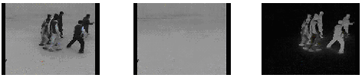
Background Removal Using Image Subtraction
Sumber: Ali Javed, Digital Image Processing, Chapter # 3, Image Enhancement in Spatial Domain

Slide 54



Background Removal Using Image Subtraction
Sumber: Ali Javed, Digital Image Processing, Chapter # 3, Image Enhancement in Spatial Domain

Slide 55
3. Operasi penjumlahan (rata-rata)
Contoh dalam astronomi:
Dalam astronomi, pencitraan di bawah tingkat cahaya yang sangat rendah sering menyebabkan gangguan sensor untuk menghasilkan gambar yang hampir tidak berguna untuk analisis.
Dalam pengamatan astronomi, untuk mengurangi derau akibat sensor yang serupa, maka gambar pemandangan yang sama diambil berkali-kali. Rata-rata gambar kemudian digunakan untuk mengurangi derau.
Sumber: Dr. Sanjeev Kumar, Mathematical Imaging Techniques, Department of Mathematics, IIT Roorkee

Slide 56
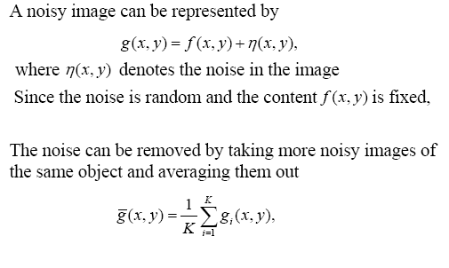
Sumber: Ali Javed, Digital Image Processing, Chapter # 3, Image Enhancement in Spatial Domain

Slide 57
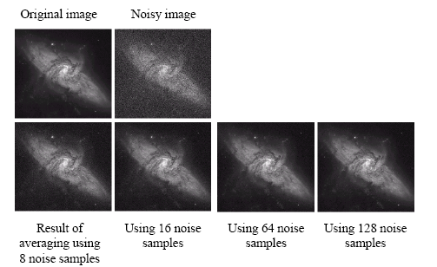
Sumber: Ali Javed, Digital Image Processing, Chapter # 3, Image Enhancement in Spatial Domain

Slide 58
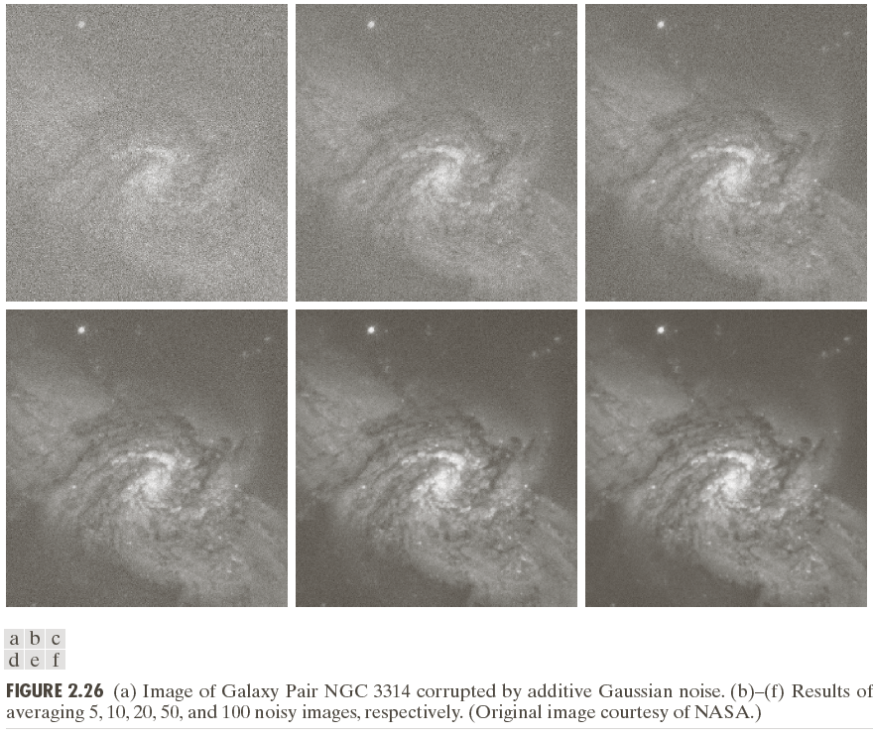

Slide 59
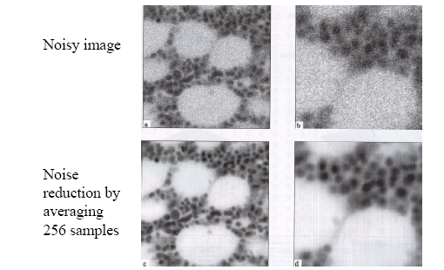
Sumber: Ali Javed, Digital Image Processing, Chapter # 3, Image Enhancement in Spatial Domain

Slide 60
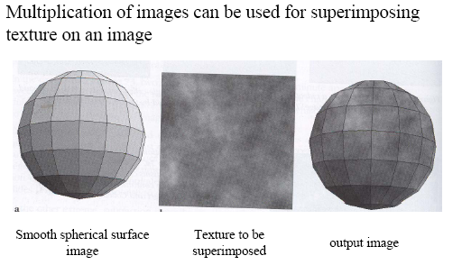
4. Operasi perkalian

Slide 61
